Slide 1

BESTFIT*-T3: Uma abordagem de monitoramento em camadas para choque séptico pediátrico persistente/recorrente - um relatório conceitual piloto
BESTFIT-T3: A Tiered Monitoring Approach to Persistent/Recurrent Paediatric Septic Shock - A Pilot Conceptual Report.Natraj R, Ranjit S.Indian J Crit Care Med. 2022 Jul;26(7):863-870. doi: 10.5005/jp-journals-10071-24246.PMID: 36864878 Free PMC article.
Iago Silva de Almeida
R4 Terapia Intensiva Pediátrica - HMIB
Orientador: Dr. Alexandre Serafim
www.paulomargotto.com.br
Brasília, 30 de setembro de 2023
*BESTFIT = Basic Echocardiografy in Shock Therapy for Fluid and Inotrope Titration

Slide 2
Introdução
BESTFIT = Basic Echocardiografy in Shock Therapy for Fluid and Inotrope Titration (Ecocardiografia Básica em Terapia de choque para Titulação de Fluidos e Inotrópicos ) com ultrassonografia pulmonar e monitoramento avançado de 3 níveis ( T1-3
T3 inclui estudos eco-Doppler com avaliação detalhada de VD e DD, monitoramento não invasivo de CO e imagens Doppler venosas.
Vários estudos sugerem que o uso do BESTFIT associado a monitorização invasiva da pressão arterial (PA) pode proporcionar informações cruciais e permitir ajuste fino no manejo hemodinâmico.
Alguns pacientes porém, podem apresentar desordens que não podem ser avaliadas pela ecocardiografia básica, permanecendo em choque refratário (CR) ou persistente (CP), causando prejuízo a múltiplos órgãos.
CP ou CR são manifestações letais definidas por persistência do quadro de falha hemodinâmica com resposta inadequada ao uso de inotrópicos e vasopressores em altas doses.

Slide 3
Introdução
O diagnóstico e a terapêutica de CP/CR permanecem com pouca evidência científica, já que estas entidades são dificilmente representadas em ensaios clínicos e são associadas a mortalidade alta (>90%).
O estudo foi feito para apresentar um protocolo desenvolvido na Unidade dos autores chamado BESTIFIT+T3.
BESTFIT: Observa o coração, pulmões e veia cava inferior.
BESTFIT+T3: Inclui análise de Doppler, retorno venoso, disfunção diastólica e avaliação não invasiva do DÉBITO CARDÍACO.

Slide 4
Metodologia
Estudo prospectivo realizado com crianças entre um mês de vida a 16 anos com quadro de choque séptico suspeito ou confirmado, no período de dezembro de 2018 a dezembro de 2020.
Amostra: 58 crianças com choque séptico.
  5 crianças foram excluídas da amostra por motivos de estarem já em processo ativo de morte, janela cardíaca pobre ou baixa condução cardíaca.
  53 crianças foram observadas. Destas, 10 se classificaram como CP/CR e receberam o protocolo BESTFIT-T3.
CR: recorrência do choque 48h após início da instabilidade hemodinâmica.
CP: >2 critérios de hipoperfusão -> hipotensão, taquicardia, perfusão ruim, redução da diurese, lactato elevado) mesmo após dois BESTFIT
Fluxograma 1 e 2

Slide 5
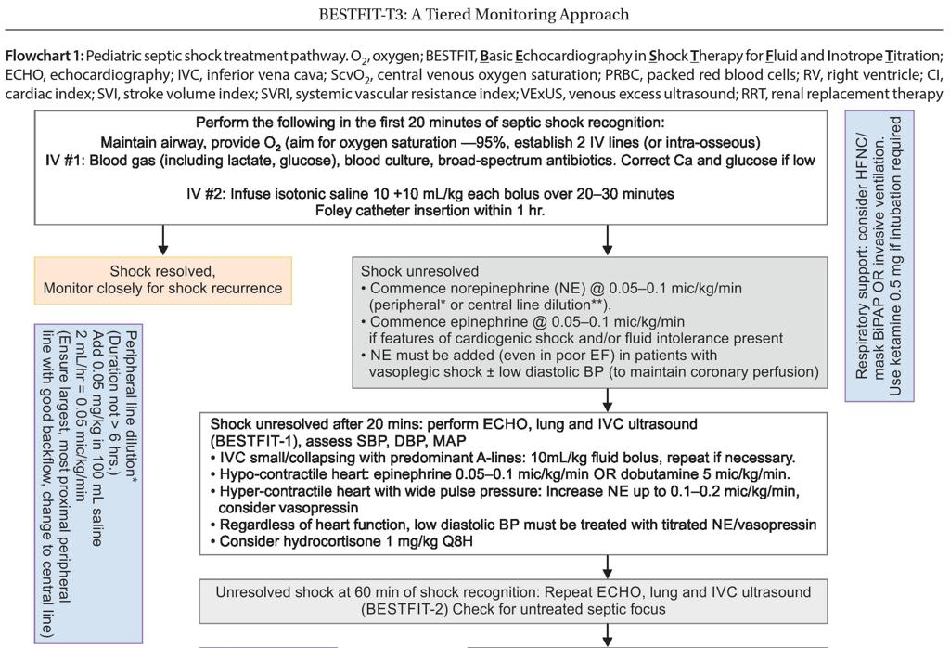
Fluxograma 1-Via de tratamento do choque séptico Pediátrico. O2 _{oxigênio} ; BESTFIT , Ecocardiografia básica em terapia de choque para titulação de fluidos e notrópicos ; ECO, ecocardiografia; VCI, veia cava inferior; ScvO ₂ , saturação venosa central de oxigênio; PRBC, concentrado de glóbulos vermelhos; VD, ventrículo direito; IC, índice cardíaco; IVS, índice de volume sistólico; IRVS, índice de resistência vascular sistêmica; VExUS, ultrassom do excesso venoso; TRS, terapia renal substitutiva

Slide 6
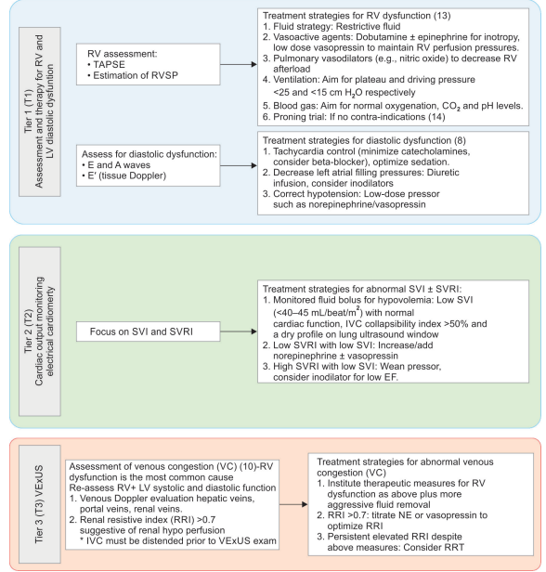
Fluxograma2-Exame de nível 1–3 e estratégias de tratamento para choque persistente ou recorrente. TAPSE, excursão sistólica do plano anular tricúspide; PSVD, pressão sistólica do ventrículo direito; IVS, índice de volume sistólico; IRVS, índice de resistência vascular sistêmica; VCI, veia cava inferior; NE, norepinefrina; VExUS, ultrassom do excesso venoso; IRR, índice de resistência renal; TRS, terapia renal substitutiva

Slide 7
RESULTADOS
Durante o período do estudo de 58 crianças com choque séptico, 5 foram excluídas e 53 crianças foram incluídas no estudo (Fluxograma 3). Quarenta dos 53 pacientes (75%) melhoraram com um regime de fluidos e inotrópicos vasoativos com base no exame BESTFIT-1, e o choque foi resolvido em outras três crianças após a terapia dirigida por BESTFIT-2. Oito crianças continuaram a apresentar características de PS e duas desenvolveram SR apesar da terapia inicial guiada pelo BESTFIT e são descritas abaixo.
A Tabela 1 descreve dados demográficos, fisiopatologia circulatória, mudanças direcionadas a BESTFIT + T3 na terapia e resultados.

Slide 8
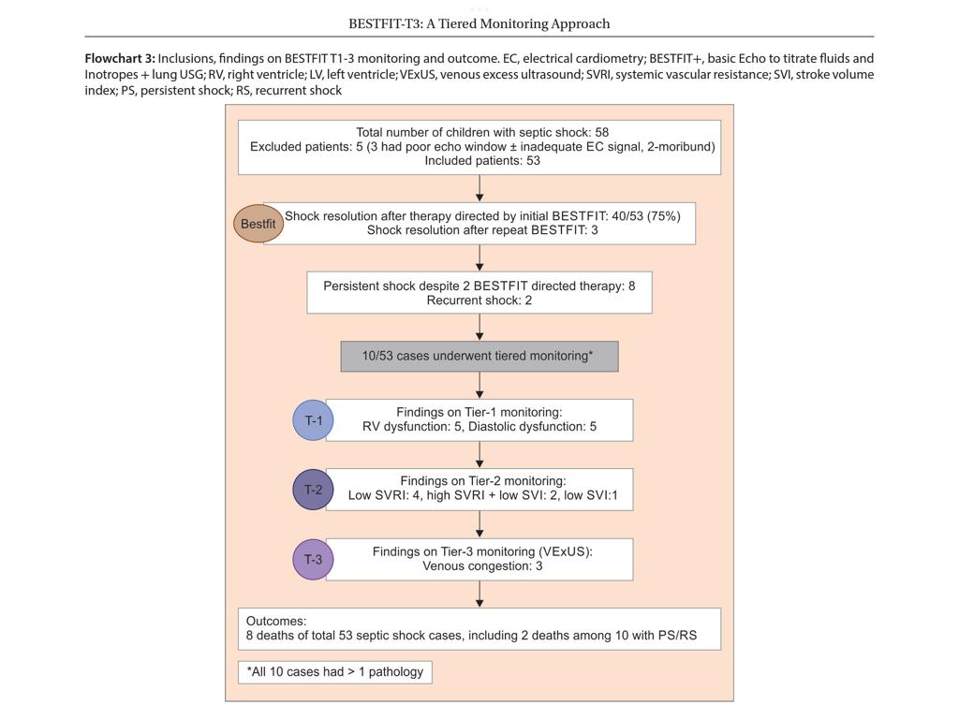

Slide 9
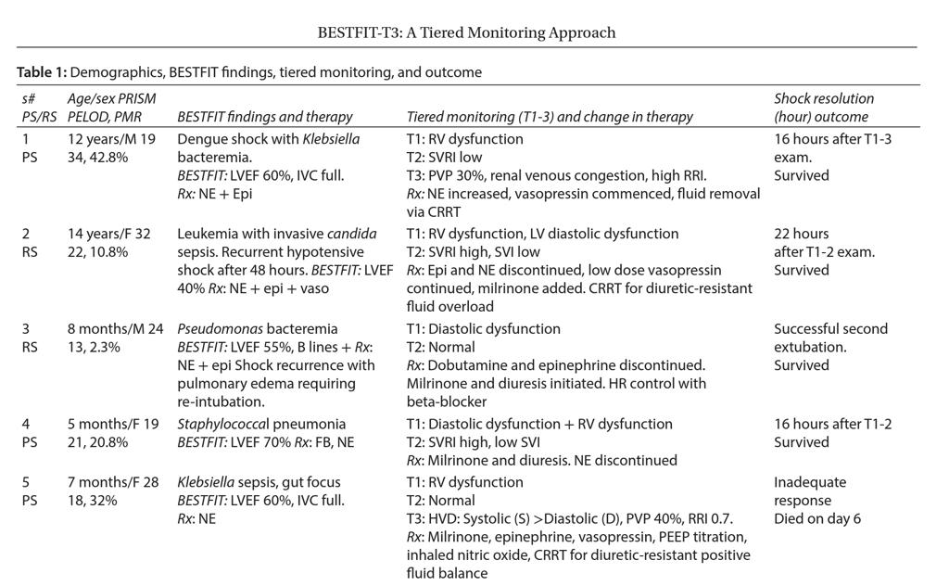

Slide 10
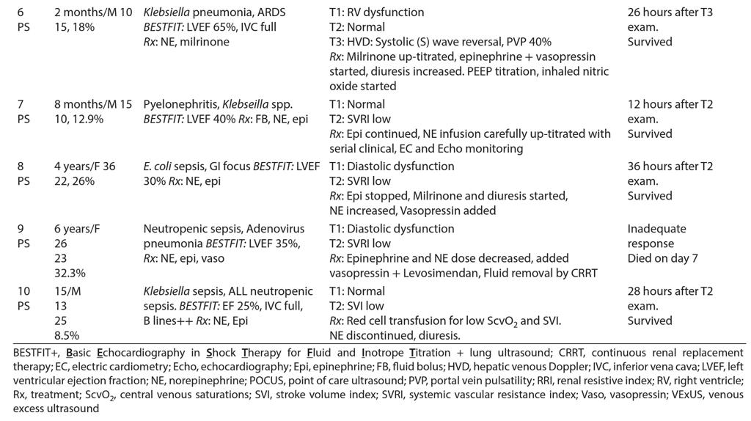
Tabela 1-BESTFIT+, Ecocardiografia básica em terapia de choque para titulação de fluidos e notrópicos + ultrassonografia pulmonar ; TRSC, terapia renal substitutiva contínua; CE, cardiometria elétrica; Eco, ecocardiografia; Epi, epinefrina; FB, bolus de fluido; DVH, Doppler venoso hepático; VCI, veia cava inferior; FEVE, fração de ejeção do ventrículo esquerdo; NE, norepinefrina; POCUS, ultrassom no local de atendimento; PVP, pulsatilidade da veia porta; IRR, índice de resistência renal; VD, ventrículo direito; Rx, tratamento; ScvO ₂ , saturações venosas centrais; IVS, índice de volume sistólico; IRVS, índice de resistência vascular sistêmica; Vaso, vasopressina; VExUS, ultrassom de excesso venoso

Slide 11
O caso nº 1 foi um choque de dengue confirmado laboratorialmente e PS hipotensivo, apesar de dois exames BESTFIT. Os exames T1-2 revelaram disfunção sistólica do VD e baixo IRVS (em vez do alto SVRI esperado no choque da dengue). Hemoculturas cresceram Klebsiellaspp. confirmando a etiologia bacteriana do choque vasodilatador. Foi iniciada infusão de norepinefrina (NE) juntamente com terapia de suporte para choque por dengue. O monitoramento de T-3 demonstrou características de congestão venosa sistêmica e alto índice de resistência renal (RRI 0,8). A terapia de substituição renal contínua (CRRT) foi iniciada para insuficiência renal resistente a diuréticos e sobrecarga hídrica grave. O monitoramento T1-3 neste paciente não apenas estimulou o reconhecimento precoce da sepse bacteriana e o início precoce dos antibióticos, mas também direcionou a terapia intensificada da disfunção do VD e da CV. Após este manejo direcionado, seus parâmetros circulatórios e metabólicos melhoraram.
O caso 2 foi de um paciente com SR que apresentou piora do choque e disfunção orgânica 48 horas após a melhora inicial, para quem foi considerada a ECMO. A monitorização T1-2 mostrou sistólica e DD combinadas do VE, IVS baixo e IRVS elevado. As catecolaminas foram descontinuadas e foram iniciados vasoativos não catecolaminas (milrinona e vasopressina), visando parâmetros de perfusão e PAM normal baixa, juntamente com remoção controlada de fluidos via CRRT. Seu estado circulatório e oxigenação se recuperaram de forma constante e ela pôde ser extubada em 5 dias.

Slide 12
O caso nº 3 também apresentava sistólica e DD combinadas do VE na apresentação inicial. Sua função cardíaca e perfusão melhoraram bem, permitindo a descontinuação dos suportes e a extubação no dia 4. Porém, necessitou ser reintubado e ventilado com maior suporte vasoativo e ventilatório devido à RS e edema pulmonar. A repetição do monitoramento BESTFIT + T1 demonstrou recorrência de DD. A resolução do choque e uma segunda extubação bem-sucedida foram facilitadas pelo início da terapia para DD, incluindo controle da taquicardia com betabloqueador em baixas doses.
O caso nº 4 apresentou choque vasodilatador hipotensor e função sistólica do VE normal. MAP normalizada com titulação NE. Contudo, permaneceu em PS com edema pulmonar episódico, e o exame T1-2 demonstrou disfunção moderada de VD, DD, IVS baixo com IRVS elevado. Com essas informações, a infusão de NE foi diminuída para atingir PAM e IRVS normais-baixos, milrinona foi adicionada para inotropia do VD e lusitropia do VE, e a dose de infusão de furosemida foi aumentada. O regime terapêutico alterado resultou em melhora do SVI e da função biventricular, bem como melhor mecânica pulmonar, permitindo uma extubação bem-sucedida.
Os casos 5 e 6 apresentaram choque séptico sem resposta aos bolus iniciais de fluidos e inotrópicos (NE, NE + milrinona). A monitorização BESTFIT + T-1 demonstrou função sistólica normal do VE e uma VCI congestionada e disfunção do VD com TR, enquanto a monitorização T-2 não foi contributiva. Ambos os pacientes permaneceram com EP não resolvida, apesar de receberem diurese, vasoativos e ajustes do ventilador para otimizar a função do VD. O monitoramento de T-3 revelou características persistentes de CV, TR no Doppler hepático, veia porta pulsátil e congestão renal. Além disso, o exame Doppler renal no Caso 5 demonstrou um RRI de 0,7 indicativo de CV avançada.
Em ambos os pacientes, foram iniciadas vasopressina e epinefrina para aumentar o suporte do VD e foi instituída uma remoção de fluidos mais agressiva, incluindo CRRT no Caso #5. Enquanto o Caso #6 se recuperou totalmente, o Caso #5 permaneceu no PS e morreu.

Slide 13
Os casos #7, 8, 9 tiveram exames e terapia BESTFIT iniciais semelhantes e foram submetidos a infusões de epinefrina + NE para choque vasodilatador hipotensor e disfunção sistólica do VE. O monitoramento T-1 e T-2 demonstrou DD adicional nos casos 8 e 9, com baixo IRVS nos três pacientes, apesar da infusão de NE. Considerando o risco de agravamento adicional do comprometimento sistólico do VE com pressores escalonados, aumento cauteloso de NE, adição de vasopressina em baixas doses e monitoramento seriado de marcadores clínicos de perfusão, o SVI e o IRVS via CE juntamente com a função sistólica e diastólica do VE via eco foram realizado. Essa estratégia resultou em melhora constante da PAM e da PA diastólica, o que proporcionou oportunidades para início da diurese e adição de inodilatador não catecolamina (milrinona). O estado circulatório normalizou nos Casos #7 e 8,
No entanto, no Caso #9, a vasoplegia com PAD e PAM baixas foi refratária, a função cardíaca continuou lenta e o desmame do suporte ventilatório e da TRS não foi possível devido à falência persistente de órgãos: a paciente faleceu no dia 7.
O caso #10 apresentava PS com função sistólica do VE deficiente + IVS baixo na monitorização T-2 e anemia (Hb 7,1 g/dL). Seus parâmetros de perfusão, incluindo SVI, melhoraram com o desmame do pressor, transfusão de hemácias e infusão de inodilatador (milrinona).

Slide 14
Discussão
Algumas situações ameaçadoras a vida podem ser melhor manejadas com ultrassom no local do atendimento profundo associado a monitorização do débito cardíaco.
As condutas guiadas pelo BESTFIT-T3 demonstraram que este protocolo teve sucesso em melhorar a terapia precisa e reverter o quadro de CP/CR em 80% dos pacientes avaliados.
Apesar desta análise ser não-invasiva e barata, só é possível de ser aplicada por profissionais que tenham profundo conhecimento em ultrassom no local do atendimento, entendendo as suas dificuldades e limitações, sendo capazes de integrar estas informações com o quadro clínico em questão.

Slide 15
Discussão
A causa mais comum de CP/CR no estudo foi a coexistência de doenças que necessitam de abordagens hemodinâmicas opostas.
Em quadros de choque não resolvido, há tendência de ofertar maior volume e mais inotrópicos e vasopressores sem indicações claras, que podem compor o quadro de continuação do choque.
Disfunção de ventrículo direito (VD): Visto em 5/10 dos casos de CP/CR. As funções do VD são mais de bomba de volume e não de pressão, sendo rapidamente prejudicada quando há sobrecarga hídrica, com dilatação de câmaras e regurgitação nas câmaras esquerdas, reduzindo débito cardíaco.

Slide 16
Discussão
Disfunção diastólica (DD): Presente em 50% dos CP/CR. Apresenta-se tipicamente com aumento da FC, diminuição do débito cardíaco e congestão pulmonar. Drogas B1-adrenérgicas podem piorar a DD pelo seu efeito cronotrópico.
Tônus vascular anormal: É comum, porém difícil identificar pelo exame físico se há aumento ou redução no índice de resistência vascular sistêmica.
Congestão venosa: o acúmulo de volume é secundário ao desbalanço entre retorno venoso e débito cardíaco. Pode causar hipoperfusão tecidual. Bem avaliada na veia cava inferior I e ultrassom de excesso venoso.

Slide 17
CONCLUSÕES
Uma proporção significativa de crianças com choque séptico pode ter uma fisiopatologia interligada complicada que requer informações além daquelas fornecidas pelo BESTFIT.
Neste relatório conceitual piloto, descrevemos a experiência da nossa Unidade com uma abordagem de monitoramento em camadas para esclarecer a etiologia subjacente do choque séptico pediátrico persistente ou recorrente, bem como um regime de tratamento cardiovascular orientado fisiologicamente que foi útil em 8/10 crianças com CP ou CR.
Mais estudos serão úteis para determinar se a nova abordagem BESTFIT-T3 é útil para fornecer terapia cardiovascular de precisão nesses pacientes.

Slide 18
RESUMO
Objetivo
Choque persistente (PS) ou choque recorrente (CR) após fluidos iniciais e vasoativos podem ser secundários a uma miríade de mecanismos complexos, e esses pacientes podem ter alta mortalidade. Desenvolvemos uma abordagem não invasiva de monitoramento hemodinâmico escalonado que incluiu, além da ecocardiografia básica, monitoramento do débito cardíaco e estudos Doppler avançados para determinar a etiologia e fornecer terapia direcionada para PS/RS.
Projeto
Estudo observacional prospectivo.
Contexto
Unidade de Terapia Intensiva Pediátrica de Cuidados Terciários, Índia.
Métodos
Um relatório conceitual piloto que descreve a apresentação clínica de 10 crianças com PS/RS usando ultrassom avançado e monitoramento não invasivo do débito cardíaco. Crianças com PS/RS após fluidos iniciais e agentes vasoativos apesar da ecocardiografia básica foram submetidas a BESTFIT + T3 (Ecocardiografia básica em terapia de choque para titulação de fluidos e Inotrópicos ) com ultrassonografia pulmonar e monitoramento avançado de 3 níveis ( T1-3 ).
Resultados
Entre 10/53 crianças com choque séptico e PS/RS durante um período de estudo de 24 meses, BESTFIT + T3 revelou combinações de disfunção ventricular direita, disfunção diastólica (DD), tônus ​​vascular alterado e congestão venosa (CV). Ao integrar a informação obtida pelo BESTFIT + T1-3 e o contexto clínico, conseguimos modificar o regime terapêutico e reverter com sucesso o choque em 8/10 pacientes.
Conclusão
Apresentamos nossos resultados piloto com BESTFIT + T3, uma nova abordagem que pode interrogar de forma não invasiva os principais sistemas cardíacos, arteriais e venosos que podem ser particularmente úteis em regiões onde terapias de resgate caras estão fora de alcance. Sugerimos que, com a prática, os intensivistas já experientes em ultrassom a beira leitoà beira do leito possam usar as informações obtidas pelo BESTFIT + T3 para direcionar a terapia cardiovascular de precisão sensível ao tempo em choque séptico pediátrico persistente/recorrente.

Slide 19
REFERÊNCIAS
1. Ranjit S, Aram G, Kissoon N, Ali MK, Natraj R, Shresti S, et al. Multimodal monitoring for hemodynamic categorization and management of pediatric septic shock: a pilot observational study*. Pediatr Crit Care Med. 2014;15(1):e17–e26. doi: 10.1097/PCC.0b013e3182a5589c. [PubMed] [CrossRef] [Google Scholar]
2. Jentzer JC, Vallabhajosyula S, Khanna AK, Chawla LS, Busse LW, Kashani KB. Management of refractory vasodilatory shock. Chest. 2018;154(2):416–426. doi: 10.1016/j.chest.2017.12.021. [PubMed] [CrossRef] [Google Scholar]
3. Nandhabalan P, Ioannou N, Meadows C, Wyncoll D. Refractory septic shock: our pragmatic approach. Crit Care. 2018;22(1):215. doi: 10.1186/s13054-018-2144-4. [PMC free article] [PubMed] [CrossRef] [Google Scholar]
4. Morin L, Ray S, Wilson C, Remy S, Benissa MR, Jansen NJG, et al. Refractory septic shock in children: a European Society of Paediatric and Neonatal Intensive Care definition. Intensive Care Med. 2016;42(12):1948–1957. doi: 10.1007/s00134-016-4574-2. [PMC free article] [PubMed] [CrossRef] [Google Scholar]
5. Miller A, Peck M, Clark T, Conway H. FUSIC HD. Comprehensive haemodynamic assessment with ultrasound. J Intensive Care Soc. 2021:1–9. doi: 10.1177/17511437211010032. [PMC free article] [PubMed] [CrossRef] [Google Scholar]
6. Bonanno FG. Clinical pathology of the shock syndromes. J Emerg Trauma Shock. 2011;4(2):233–243. doi: 10.4103/0974-2700.82211. [PMC free article] [PubMed] [CrossRef] [Google Scholar]
7. Kurath-Koller S, Avian A, Cantinotti M, Burmas A, Grangl G, Schweintzger S, et al. Normal pediatric values of the Subcostal Tricuspid Annular Plane Systolic Excursion (S-TAPSE) and its value in pediatric pulmonary hypertension. Can J Cardiol. 2019;35(7):899–906. doi: 10.1016/j.cjca.2019.01.019. [PubMed] [CrossRef] [Google Scholar]
8. Sanfilippo F, Scolletta S, Morelli A, Vieillard-Baron A. Practical approach to diastolic dysfunction in light of the new guidelines and clinical applications in the operating room and in the intensive care. Ann Intensive Care. 2018;8(1):106. doi: 10.1186/s13613-018-0447-x. [PMC free article] [PubMed] [CrossRef] [Google Scholar]
9. Ranjit S, Natraj R, Kissoon N, Thiagarajan RR, Ramakrishnan B, Monge García MI. Variability in the hemodynamic response to fluid bolus in pediatric septic shock. Pediatr Crit Care Med. 2021;22(8):e448–e458. doi: 10.1097/pcc.0000000000002714. [PubMed] [CrossRef] [Google Scholar]
10. Spiegel R, Teeter W, Sullivan S, Tupchong K, Mohammed N, Sutherland M, et al. The use of venous Doppler to predict adverse kidney events in a general ICU cohort. Crit Care. 2020;24(1):615. doi: 10.1186/s13054-020-03330-6. [PMC free article] [PubMed] [CrossRef] [Google Scholar]

Slide 20
11. Yildizdas D, Aslan N. Ultrasonographic inferior vena cava collapsibility and distensibility indices for detecting the volume status of critically ill pediatric patients. J Ultrason. 2020;20(82):e205–e209. doi: 10.15557/JoU.2020.0034. [PMC free article] [PubMed] [CrossRef] [Google Scholar]
12. Scheinfeld MH, Bilali A, Koenigsberg M. Doppler of the hepatic veins. RadioGraphics. 2009;29(7):2081–2098. doi: 10.1148/rg.297095715. [PubMed] [CrossRef] [Google Scholar]
13. Ventetuolo CE, Klinger JR. Management of acute right ventricular failure in the intensive care unit. Ann Am Thorac Soc. 2014;11(5):811–822. doi: 10.1513/AnnalsATS.201312-446FR. [PMC free article] [PubMed] [CrossRef] [Google Scholar]
14. Vieillard-Baron A, Charron C, Caille V, Belliard G, Page B, Jardin F. Prone positioning unloads the right ventricle in severe ARDS. Chest. 2007;132(5):1440–1446. doi: 10.1378/chest.07-1013. [PubMed] [CrossRef] [Google Scholar]
15. Huang SJ, McLean AS. Appreciating the strengths and weaknesses of transthoracic echocardiography in hemodynamic assessments. Cardiol Res Pract. 2012;2012:894308. doi: 10.1155/2012/894308. [PMC free article] [PubMed] [CrossRef] [Google Scholar]
16. Zile MR, Brutsaert DL. New concepts in diastolic dysfunction and diastolic heart failure: Part II. Causal mechanisms and treatment. Circulation. 2002;105(12):1503–1508. doi: 10.1161/hc1202.105290. [PubMed] [CrossRef] [Google Scholar]
17. Vallabhajosyula S, Kumar M, Pandompatam G, Sakhuja A, Kashyap R, Kashani K, et al. Prognostic impact of isolated right ventricular dysfunction in sepsis and septic shock: an 8-year historical cohort study. Ann Intensive Care. 2017;7(1):94. doi: 10.1186/s13613-017-0319-9. [PMC free article] [PubMed] [CrossRef] [Google Scholar]
18. Williams FZ, Sachdeva R, Travers CD, Walson KH, Hebbar KB. Characterization of myocardial dysfunction in fluid- and catecholamine-refractory pediatric septic shock and its clinical significance. J Intensive Care Med. 2019;34(1):17–25. doi: 10.1177/0885066616685247. [PubMed] [CrossRef] [Google Scholar]

Slide 21
19. Sankar J, Das RR, Jain A, Dewangan S, Khilnani P, Yadav D, et al. Prevalence and outcome of diastolic dysfunction in children with fluid refractory septic shock–a prospective observational study. Pediatr Crit Care Med. 2014;15(9):e370–e378. doi: 10.1097/PCC.0000000000000249. [PubMed] [CrossRef] [Google Scholar]
20. Sanfilippo F, La Rosa V, Grasso C, Santonocito C, Minardi C, Oliveri F, et al. Echocardiographic parameters and mortality in pediatric sepsis: a systematic review and meta-analysis. Pediatr Crit Care Med. 2021;22(3):251–261. doi: 10.1097/PCC.0000000000002622. [PubMed] [CrossRef] [Google Scholar]
21. Colucci WS, Parker JD. Effects of beta-adrenergic agents on systolic and diastolic myocardial function in patients with and without heart failure. J Cardiovasc Pharmacol. 1989;14( Suppl 5):S28–S37. 2478807 [PubMed] [Google Scholar]
22. Vieillard-Baron A. Septic cardiomyopathy. Ann Intensive Care. 2011;1(1):1–7. doi: 10.1186/2110-5820-1-6. [PMC free article] [PubMed] [CrossRef] [Google Scholar]
23. Guarracino F, Baldassarri R, Pinsky MR. Ventriculo-arterial decoupling in acutely altered hemodynamic states. Crit Care. 2013;17(2):213. doi: 10.1186/cc12522. [PMC free article] [PubMed] [CrossRef] [Google Scholar]
24. Reddi BA, Carpenter RH. Venous excess: a new approach to cardiovascular control and its teaching. J Appl Physiol (1985) 2005;98(1):356–364. doi: 10.1152/japplphysiol.00535.2004. [PubMed] [CrossRef] [Google Scholar]
25. Beaubien-Souligny W, Bouchard J, Desjardins G, Lamarche Y, Liszkowski M, Robillard P, et al. Extracardiac signs of fluid overload in the critically ill cardiac patient: a focused evaluation using bedside ultrasound. Can J Cardiol. 2017;33(1):88–100. doi: 10.1016/j.cjca.2016.08.012. [PubMed] [CrossRef] [Google Scholar]
26. Damman K, Navis G, Smilde TD, Voors AA, van der Bij W, van Veldhuisen DJ, et al. Decreased cardiac output, venous congestion and the association with renal impairment in patients with cardiac dysfunction. Eur J Heart Fail. 2007;9(9):872–878. doi: 10.1016/j.ejheart.2007.05.010. [PubMed] [CrossRef] [Google Scholar]
27. Ranjit S, Natraj R, Kissoon N, Thiagarajan R, Ramakrishnan B, García MIM. Variability in the physiologic response to fluid bolus in pediatric patients following cardiac surgery. Crit Care Med. 2020;48(11):e1062–e1070. doi: 10.1097/CCM.0000000000004621. [PubMed] [CrossRef] [Google Scholar]
28. Mansfield RC, Kaza N, Charalambous A, Milne AC, Sathiyamurthy S, Banerjee J. Cardiac output measurement in neonates and children using noninvasive electrical bioimpedance compared with standard methods: a systematic review and meta-analysis. Crit Care Med. 2022;50(1):126–137. doi: 10.1097/CCM.0000000000005144. [PubMed] [CrossRef] [Google Scholar]

Slide 22

OBRIGADO!

